Slide 1

유치원 유아 모집 등록 관리 시스템 최종 보고서
정보 시스템 설계 2022 1R 팀프로젝트
2019131438 송은서
2019170839 박지영
2019170853 장예린

Slide 2
목차
A table of contents
1
시스템 정의 및 개발목적
5
Logic Modeling
2
사용자 요구 분석
6
Database
3
ERD
7
시스템 운영 Procedure
4
Relation Schema
8
Query 수행 및 결과

Slide 3
1
시스템 정의 및 개발목적
시스템 정의
유치원 유아 모집 등록 관리 시스템
시스템 개발 목적
아이의 유치원 지원을 위해 학부모들에게 편리한 정보 제공
유치원 원아 선발 과정에 있어 효율성 증대
유치원 정원 미달, 과열 등의 정보 제공을 통해 지원 과정 중 원아 몰림 현상 발생 방지

Slide 4
1
시스템 정의 및 개발목적
시스템 가정
① 학부모 1명 당 유아 1명
② 선발 전/ 선발 후 ~ 등록기간 전/ 등록기간 후 ~
추가모집의 과정
③ 학부모의 희망 조건에 따른 적합 유치원은,
조건을 만족하는 유치원 목록 중 3개가 시스템
상에서 랜덤으로 선택
④ 대기 포기는 오직 타 유치원 등록에 의해
자동으로 이루어짐
⑤ 학부모는 관심이 있는 유치원에 대해 ‘관심‘ 표시를
할 수 있다.
⑥ 모집 일정 가정은 다음과 같음
희망 유치원 지원 기간 | 2023-05-01 00:00:00 ~ 2023-05-08 00:00:00
선발 결과 발표 및 등록/포기 기간 | 2023-05-08 00:00:01~ 2023-05-18 00:00:00
추가모집 기간 | 2023-05-18 00:00:01~ 2023-05-21 00:00:00
추가모집 결과 발표 | 2023-05-21 00:00:01
⑦ 선발 결과 발표와 동시에 등록/포기 기간이 시작되며,
등록/포기기간 종료와 동시에 추가모집기간이 시작됨

Slide 5
2
사용자 요구분석
사용자 요구분석
요구 사항
Query
(선발 전) 원하는 조건에 따른 유치원 목록을 알고 싶다.
(선발 전) 지원하고자 하는 유치원의 경쟁률을 알고 싶다.
(선발 후~등록기간 종료 전) ‘대기상태’인 유치원에서 나의 현재 대기 순위를 알고 싶다.
(선발 후 ~ 등록기간 종료 전) 관심 유치원 목록 내에서 결원이 발생했는지 알고 싶다.
학부모 A의 선호 조건에 적합하는 유치원 목록은 무엇인가?
유치원 B의 정원 대비 ‘관심 수’의 비율은 얼마인가?
내가 ‘대기 상태’인 유치원에서의 내 대기 순위는 얼마인가?
유치원 B에서 결원이 발생했는가?
학부모
유치원
(선발 후 ~ 등록기간 전) 현재 대기 중인 학부모의 수를 알고 싶다.
(등록기간 후 ~ 추가모집 마감) 해당 모집의 미달 여부를 알고 싶다.
유치원 B에 대기 중인 학부모의 수는?
유치원 B의 정원보다 등록인원이 적은가?
시스템 관리자
유치원 모집 일정에 대해 안내하고 싶다.
현재는 유치원 모집 일정의 어느 단계인가?

Slide 6
3
ERD
시스템
관리자
전달
전달
학부모
지원
유치원

Slide 7
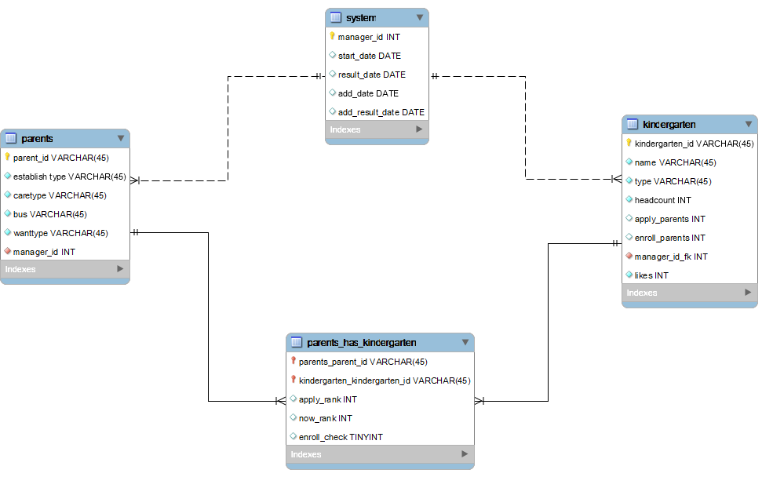
3
ERD in MySQL

Slide 8
4
Relation Schema
학부모
학부모ID
설립유형
돌봄유형
차량유무
선호유치원 TYPE
recordID
유치원
유치원ID
유치원이름
유치원TYPE
정원수
지원학부모수
등록학부모수
관심수
recordID
시스템 관리자
recordID
선발시작날짜
선발결과
발표날짜
추가모집
시작날짜
추가모집
결과날짜
지원
학부모ID
유치원ID
선발결과
(최초대기순위)
현재대기순위
등록여부

Slide 9
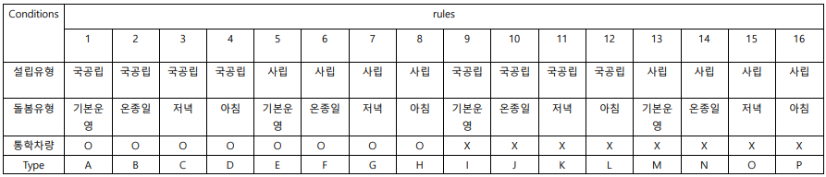
5
Logic Modeling : Query 1
(USER : 학부모, 기간 : 선발 전)
Q1. 학부모 A의 선호 조건에 적합하는 유치원 목록은 무엇인가?
Decision Table
>>
Pseudo Code
>>
select 유치원.유치원이름
from 유치원
where 유치원.유치원TYPE = type

Slide 10
5
Logic Modeling : Query 2
(USER : 학부모, 기간 : 선발 전)
Q2. 유치원 B의 경쟁률 및 선호율은 어떻게 되는가?
Pseudo Code
>>
X = 입력받은 지원하려는 유치원 이름
FIND X IN 유치원
PRINT X.관심수/X.정원
PRINT X.관심수/NROW(학부모)

Slide 11
5
Logic Modeling : Query3
(USER : 학부모, 기간 : 선발 후~등록기간 종료 전)
Q3. 내가 ‘대기 상태’인 유치원에서의 내 대기 순위는 얼마인가?
Pseudo Code
>>
SELECT 유치원.유치원이름,
FROM 지원, 유치원
WHERE 지원.선발결과(최초대기순위) > 0
AND 지원.등록여부 = Null
AND 유치원.유치원ID = 지원.유치원ID
AND 지원.학부모ID = userID ;

Slide 12
5
Logic Modeling : Query 4
(USER : 학부모, 기간 : 선발 후~등록기간 종료 전)
Q4. 유치원 B에서 결원이 발생했는가?
Pseudo Code
>>
<등록 발생 시, update>
IF 지원.유치원ID == X.유치원ID:
유치원.등록학부모수 = SUM(지원.등록여부)
<조회 및 return>
if X.정원 수 - 유치원.등록학부모수 > 0 :
print ‘X 유치원에서 (X.정원수 - X.등록학부모수)명의 결원 발생’
else:
print(‘결원이 발생하지 않음’)

Slide 13
5
Logic Modeling : Query 5
(USER : 유치원, 기간 : 선발 후~등록기간 종료 전)
Q5. 유치원 B에 대기 중인 학부모의 수는?
Pseudo Code
>>
X = 입력된 유치원이름
FIND X IN 유치원
순위 = MAX(X.현재대기순위)
if 순위 > 0 :
PRINT ‘ {순위} 명이 대기중입니다.’
else:
PRINT ‘ 대기인원이 없습니다.’

Slide 14
5
Logic Modeling : Query 6
(USER : 유치원, 기간 : 등록기간 후 ~ 추가모집 마감)
Q6. 유치원 B의 정원보다 등록인원이 적은가?
X = 입력된 유치원 이름
FIND X IN 유치원
IF X.정원 > X.등록학부모수 :
PRINT ‘등록 기간동안 미달’
ELSE :
PRINT ‘등록 기간동안 정원을 충족함’
Pseudo Code
>>

Slide 15
5
Logic Modeling : Query 7
(USER : 시스템 관리자, 기간 : 항상)
Q7. 현재는 유치원 모집 일정의 어느 단계인가?
Pseudo Code
>>
SELECT NOW()
IF NOW() IN RANGE(시스템관리자.선발시작날짜, 시스템관리자.선발결과발표날짜) :
PRINT ‘유치원 지원 기간입니다.’
PRINT ‘선발결과는 (시스템관리자.선발결과발표날짜)에 발표됩니다.’
ELIF NOW() IN RANGE(시스템관리자.선발결과발표날짜,추가모집시작날짜) :
PRINT ‘선발 결과가 발표되었습니다. 등록/포기 기간입니다.’
PRINT ‘등록 기간은 (시스템관리자.추가모집시작날짜)까지입니다.’
ELIF NOW() IN RANGE(시스템관리자.추가모집시작날짜) :
PRINT ‘등록/포기 기간이 지났습니다. 추가 모집 기간입니다.’
ELSE :
PRINT ‘유치원 모집 전형 기간이 아닙니다.’

Slide 16
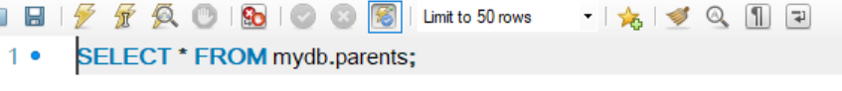
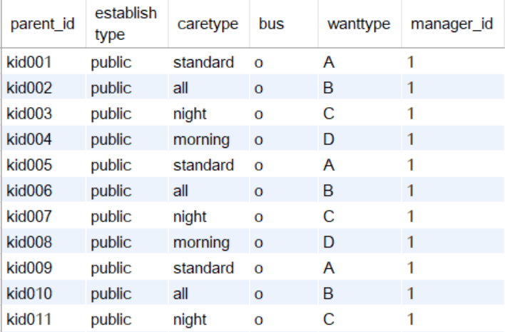
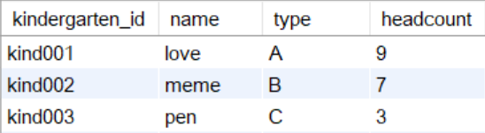
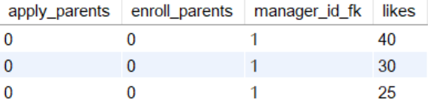
6
Database
학부모 Table (parents)
유치원 Table (kindergarten)
[유치원ID]
[유치원이름]
[유치원TYPE]
[정원수]
[학부모ID]
[설립유형]
[돌봄유형]
[버스유무]
[선호유치원
TYPE]
[recordID]
[지원학부모수]
[등록학부모수]
[recordID]
[관심수]

Slide 17
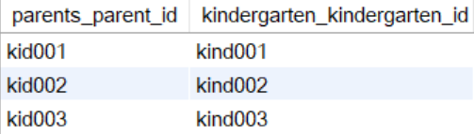
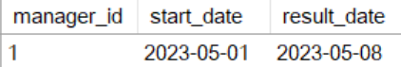
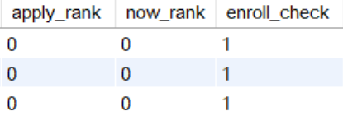
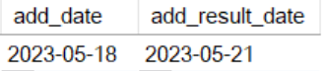
6
Database
지원 Table (parents_has_kindergarten)
시스템 관리자 Table(system)
[recordID]
[선발시작날짜]
[선발결과발표날짜]
[학부모ID]
[유치원ID]
[추가모집시작날짜]
[추가모집결과날짜]
[최초대기순위]
[현재대기순위]
[등록여부]

Slide 18
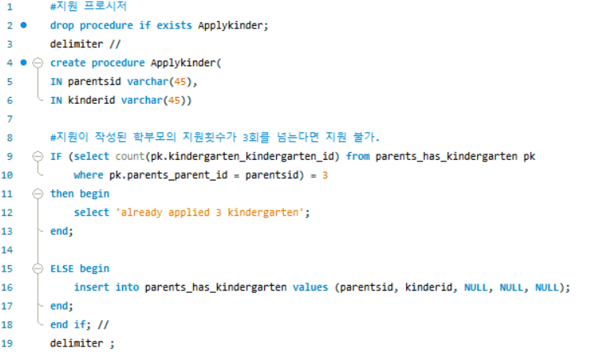
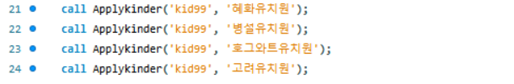
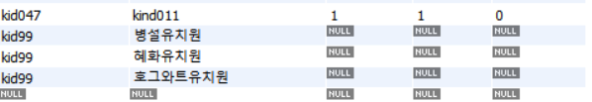
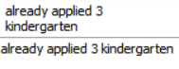
7
시스템 운영 Procedure
‘Applykinder’ Procedure (지원)
: 학부모가 유치원에 지원할 경우, 해당 지원 정보를 지원 table(parents_has_kindergarten)에 insert 하는 지원 기능을 수행한다.
SQL CODE
실행 결과
3건의 지원 정보가 지원 Table에 입력된 결과가 확인된다.
3건의 지원을 모두 완료했다면,
지원을 마쳤다는 string을 보여준다.
이 경우, 값이 입력되지 않는다.

Slide 19
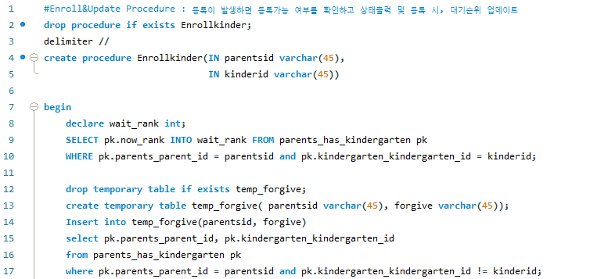
7
시스템 운영 Procedure
‘Enrollkinder’ Procedure (등록 및 대기순위 업데이트)
: 등록이 발생하면 등록 가능 여부를 확인하고 상태 출력 및 등록 시, 대기순위를 자동으로 업데이트하는 기능을 수행한다.
SQL CODE
Enrollkinder procedure 정의
등록하지 않을 유치원 정보를 저장하는 temporary table temp_forgive를 생성.
이를 이용해 대기순위 update를 구현함

Slide 20
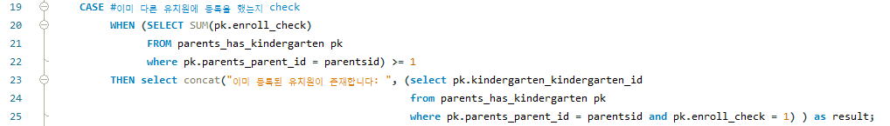
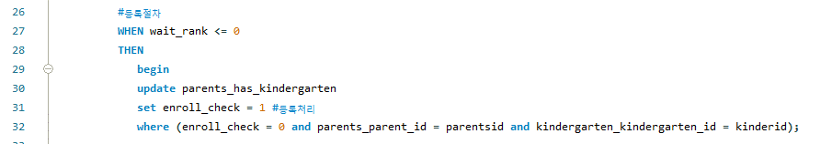
7
시스템 운영 Procedure
‘Enrollkinder’ Procedure (등록 및 대기순위 업데이트)
: 등록이 발생하면 등록 가능 여부를 확인하고 상태 출력 및 등록 시, 대기순위를 자동으로 업데이트하는 기능을 수행한다.
SQL CODE
이미 다른 유치원에 등록을 했는지를,
Parents_parent_id table에 접근하여 확인하고
등록했을 경우, 등록됐다는 string을 출력
Wait_rank가 0 이하일 경우, 해당 유치원에 등록 가능한 상태.
해당 CASE의 경우 등록 절차를 진행함.
첫번째로, 해당 parentsid, kinderid에 해당하는 지원 정보의 enroll_check 열을 1로 바꿔 등록 처리함.

Slide 21
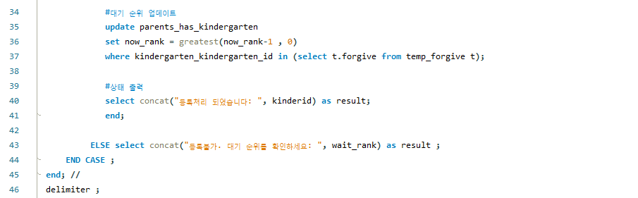
7
시스템 운영 Procedure
‘Enrollkinder’ Procedure (등록 및 대기순위 업데이트)
: 등록이 발생하면 등록 가능 여부를 확인하고 상태 출력 및 등록 시, 대기순위를 자동으로 업데이트하는 기능을 수행한다.
SQL CODE
등록 절차 진행 시, 지원하였으나 등록하지 않은 유치원들에 자동으로 등록포기 처리됨.
따라서 등록 포기 처리된 유치원들의 대기 순위에 해당 인원이 빠져 업데이트가 필요함.
Temp_forgive에서 등록포기한 유치원 목록을 참조해 now_rank를 업데이트.

Slide 22
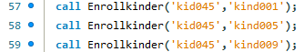
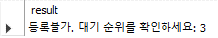
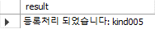
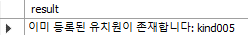
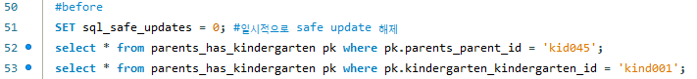
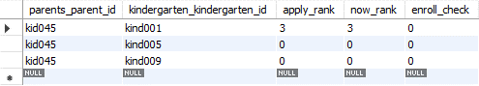
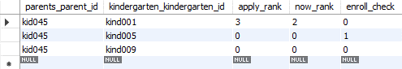
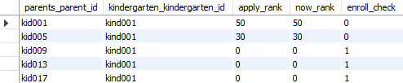
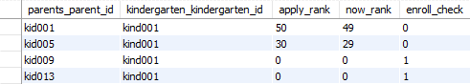
7
시스템 운영 Procedure
‘Enrollkinder’ Procedure (등록 및 대기순위 업데이트)
: 등록이 발생하면 등록 가능 여부를 확인하고 상태 출력 및 등록 시, 대기순위를 자동으로 업데이트하는 기능을 수행한다.
실행 결과
등록이 가능한지 여부에 따라 상태를 출력함. 그리고 등록 시, 등록과 대기순위 업데이트를 수행
등록
db변화
대기순위
업데이트

Slide 23
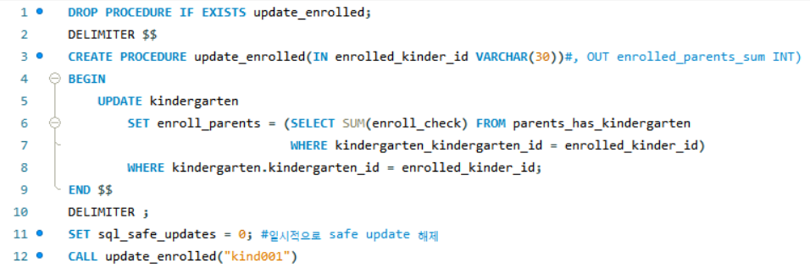
7
시스템 운영 Procedure
‘update_enrolled’ Procedure (등록 인원 업데이트)
:등록 학부모 수를 업데이트 하는 프로시저. 유치원 table 내에 해당 유치원의 ‘등록 학부모수’ cell의 숫자를 업데이트 한다.
SQL CODE

Slide 24
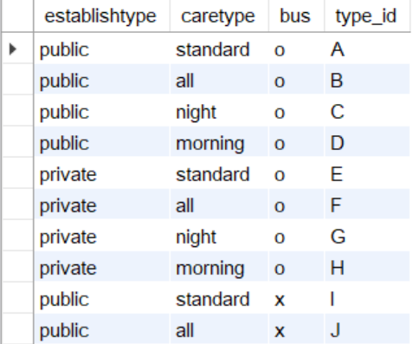
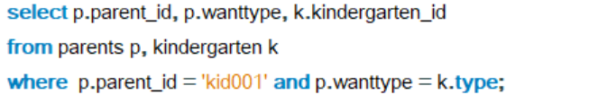
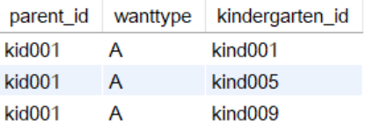
8
Query 1 수행 및 결과
(USER : 학부모, 기간 : 선발 전)
Q1. 학부모 A의 선호 조건에 적합하는 유치원 목록은 무엇인가?
Decision table 생성
SQL CODE
학부모 table에서 학부모가 원하는 조건에 따라 분류된 선호 type과 같은 type을 가진 유치원 ID를 유치원 table에서 가져와 조회
실행 결과
설립유형(국공립, 사립), 돌봄유형(기본운영, 온종일, 저녁, 아침), 통학차량 유무 등의 기준을 통해 유치원을 16가지로 분류해 DB 내 table 생성

Slide 25
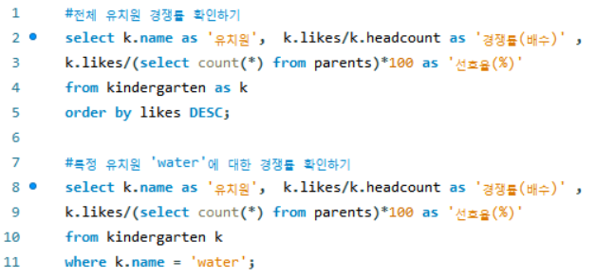
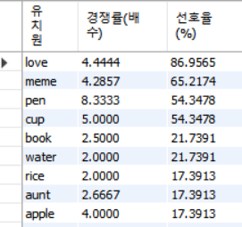
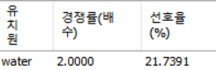
8
Query 2 수행 및 결과
(USER : 학부모, 기간 : 선발 전)
Q2. 유치원 B의 경쟁률 및 선호율은 어떻게 되는가?
SQL CODE
실행 결과
유치원 Table에서 관심수(likes)와 정원 값(headcount)를 사용해 경쟁률과
선호율을 계산하고 이를 select하여 결과 column으로 조회

Slide 26
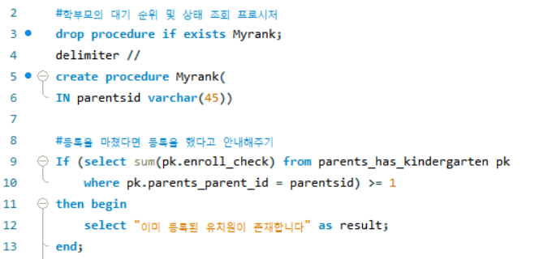
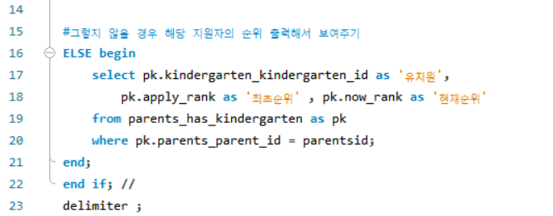
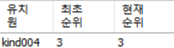
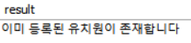
8
Query 3 수행 및 결과
(USER : 학부모, 기간 : 선발 후~등록기간 종료 전)
Q3. 내가 ‘대기 상태‘인 유치원에서의 내 대기 순위는 얼마인가?
SQL CODE
<‘Myrank’ procedure>
학부모ID 입력 시, 지원한 유치원에서의 대기 순위 조회
학부모ID를 input으로 입력 시, 등록을 하지 않은 학부모를
대상으로 지원한 유치원들의 최초 순위와 현재 순위를 출력
등록을 마친 학부모의 경우, 이미 등록된 유치원이 존재한다는 결과 메시지가 출력
실행 결과
[아직 등록을 하지 않은 학부모가 검색]
+ ‘kid046’은 kind004에만 지원함
[이미 등록을 한 학부모가 검색]

Slide 27
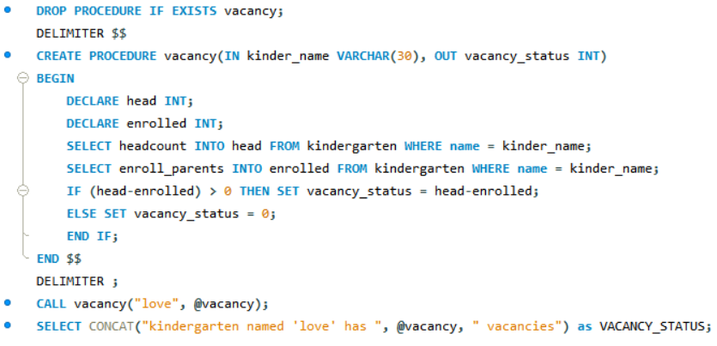
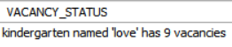
8
Query 4 수행 및 결과
(USER : 학부모, 기간 : 선발 후~등록기간 종료 전)
Q4. 유치원 B에서 결원이 발생했는가?
SQL CODE
<‘vacancy’ procedure>
입력 받은 유치원 이름의 공석을 확인하는 procedure
Procedure 실행 시, ‘정원 – 현재 등록 인원‘(공석) 을 받아옴
실행 결과

Slide 28
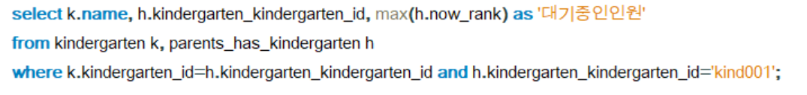
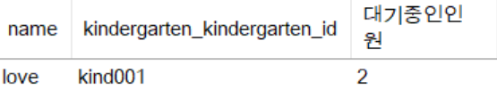
8
Query 5 수행 및 결과
(USER : 유치원, 기간 : 선발 후~등록기간 종료 전)
Q5. 유치원 B에 대기 중인 학부모 수는 몇인가?
SQL CODE
최초 선발 이후, 특정 유치원의 현재 대기 중인 인원을
알려줌
특정 유치원ID 입력 시, 유치원 table에서 해당 유치원의
현재대기순위 중 가장 높은 수(마지막 순위)를 ‘대기중인
인원’ 결과 column으로 조회
실행 결과 : 유치원 ID ‘kind001’ 검색 결과

Slide 29
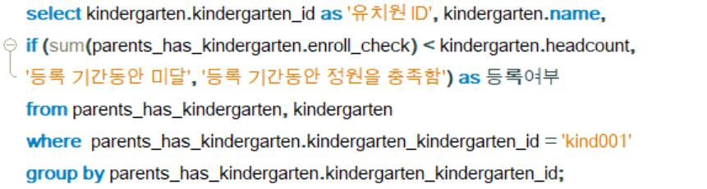
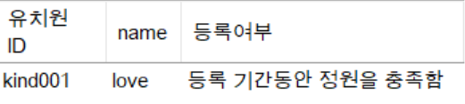
8
Query 6 수행 및 결과
(USER : 유치원, 기간 : 등록기간 후 ~ 추가모집 마감)
Q6. 유치원 B의 정원보다 등록 인원이 적은가?
SQL CODE
등록기간 후, 어린이집ID 입력 시 각 어린이집의 미달 여부 확인 가능
지원 table에서 ‘등록여부’의 합과 유치원 table에서 ‘정원’ 값을 비교하여 ‘등록여부’ 결과 column에서 결과 메시지를 통해 미달, 충족 사항 조회
실행 결과 : 유치원 ID ‘kind001’ 검색 결과

Slide 30
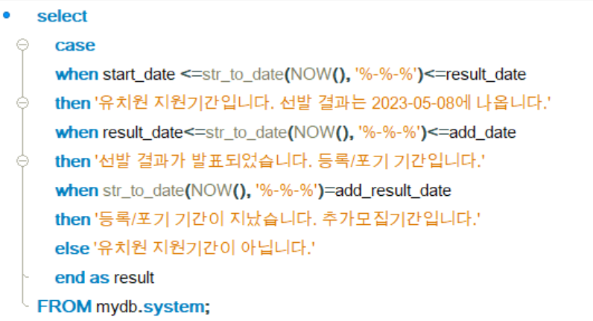
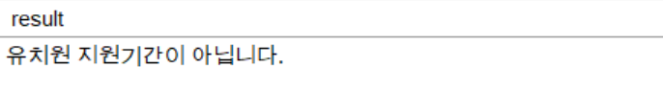
8
Query 7 수행 및 결과
(USER : 시스템 관리자)
Q7. 현재는 유치원 모집 일정의 어느 단계인가?
SQL CODE
현재 시간과 비교해 유치원 모집 일정 단계 조회 가능
시스템 관리자 table의 ‘선발시작날짜’, ‘선발결과발표날짜’, ‘추가모집시작날짜‘와 현재 시간을 비교해 해당되는 조건에 맞는 결과를 ‘result’ 결과 column에 출력
실행 결과 : 유치원 ID ‘kind001’ 검색 결과
모집 일정을 2023년 가정으로 했기에,
‘유치원 지원기간이 아닙니다.’ 결과가 조회됨.

Slide 31

#
Thanks!

